Slide 1
Muisbesturing a.d.h.v. Elektro-oculografie
Michiel Willems
Pieter Verlinden
Notes:
Pieter
Voorstelling + onderzoek gedaan naar muisbesturing adhv elektro-oculografie

Slide 2
Inhoud
Doel
Technologie
Waarom Elektro-oculografie
Probleemstelling
Oplossingen
Experimenten/Resultaten
Notes:
Pieter
De inhoud van onze presentatie loop als volgt:
* Doel
* Technologie
* Waarom Elektro-oculografie
* Probleemstelling
* Oplossing
* Tenslotte: Experimenten en resultaten

Slide 3
Doel
Oogbeweging
Signaalinterpretatie
Muisbesturing
Leerproces
Notes:
Pieter
Doel:
Oogebeweging omzetten in signalen.
Signalen interpreteren en omzetten naar muisbesturing,
Signaal interpretatie verbeteren door Leerproces : Training

Slide 4
Inhoud
Doel
Technologie
Waarom Elektro-oculografie
Probleemstelling
Oplossingen
Experimenten/Resultaten
Notes:
Michiel

Slide 5
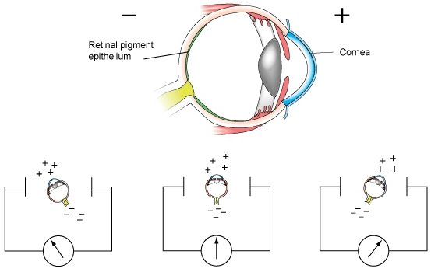
Technologie
Notes:
Biopontentiaal voorkant/achterkant
- Biopontentiaal varieert met de stand van het oog.

Slide 6
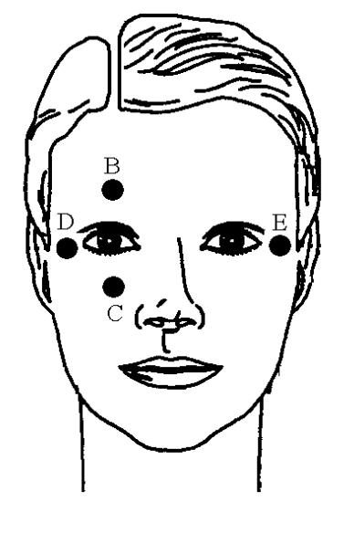
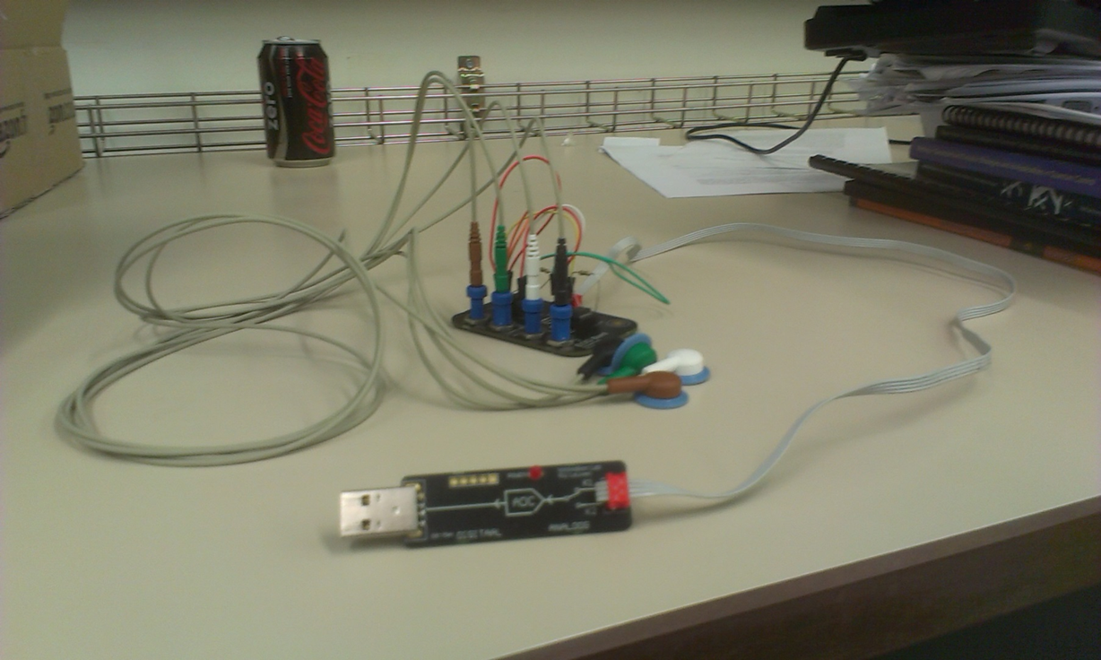
Technologie
Notes:
4 sensoren –(zie foto)
2 langs de ogen – registreren horizontale beweging
2 boven en onder 1 oog – registreren vertical oogbeweging.
Signaal wordt versterkt en wordt vertaald naar een 10 bit waarde (0 en 1024)
Aangesloten op computer via usb verbinding.

Slide 7
Inhoud
Doel
Technologie
Waarom Elektro-oculografie
Probleemstelling
Oplossingen
Experimenten/Resultaten
Notes:
Michiel

Slide 8
Waarom Elektro-oculografie
Goedkoop
Uitwendig
Blokkeert het zicht relatief weinig
Hoofd kan vrij bewegen
Notes:
Michiel

Slide 9
Inhoud
Doel
Technologie
Waarom Elektro-oculografie
Probleemstelling
Oplossingen
Experimenten/Resultaten
Notes:
Pieter
Problemen die we trachten op te lossen: samengevat op volgende slide

Slide 10
Probleemstelling
Ruis
Witte ruis
Y-signaal gevoelig bij X-beweging
Blinks
Drifting
Bepalen & Verbeteren van Thresholds
Notes:
Pieter
Eerste probleem: Ruis
* Witte ruis : storing van buitenaf
* Beweging in de horizontale (X) richting verstoort signaal verticale (Y) richting (duidelijker op foto)
* Daarnaast: blinks -> knipperingen
* Drifting is een iets ingewikkelder probleem en wordt duidelijker met een foto
* Ten slotte is er nog het bepalen en verbeteren van thresholds. Wat thresholds juist zijn wordt later nog duidelijk gemaakt.

Slide 11
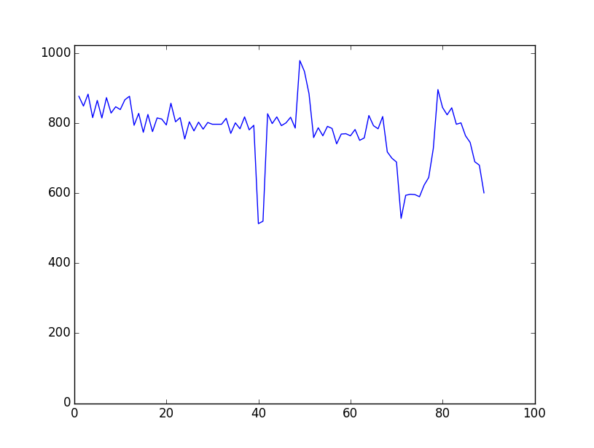
Witte ruis
Signaal
Tijd
Notes:
Pieter

Slide 12
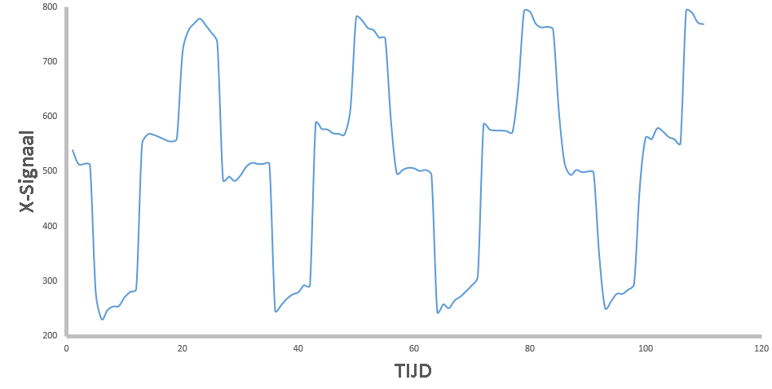
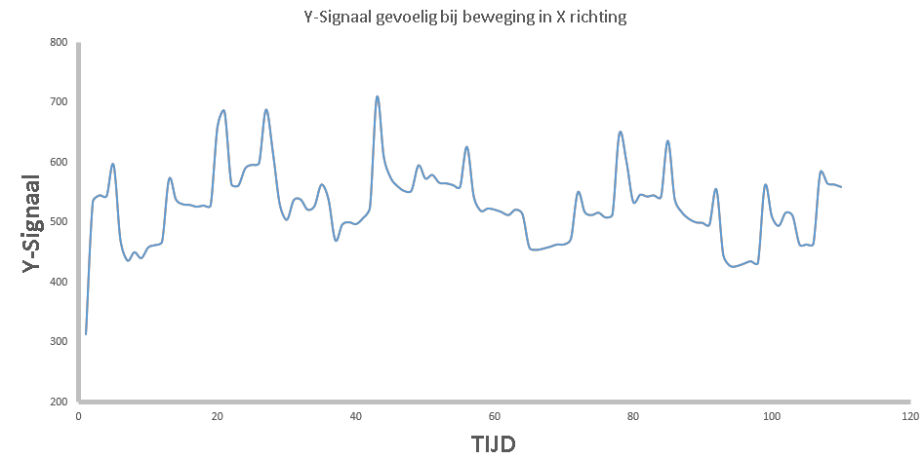
Ruis – Gevoeligheid Y-signaal
Notes:
Pieter
Links: normaal signaal in de horizontale richting
Rechts: storing op Y-signaal (verticale richting)
Rede:
Moeilijk om perfect links rechts te kijken zonder boven en onder te kijken
Makkelijker om onder boven te kijken zonder links rechts te kijken => geen storing

Slide 13
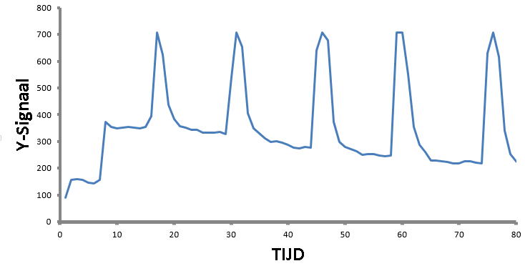
Blinks
Notes:
Pieter
Daarnaast : knippering . → enkel op te merken in het Y-signaal: verticale beweging is van de oogleden. Dit stoort het biopotentiaal.

Slide 14
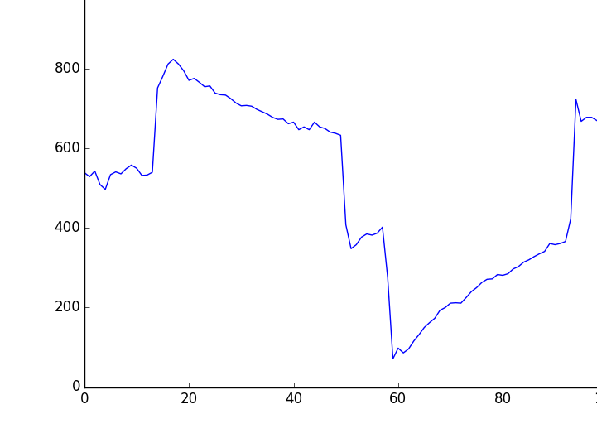
Drifting
SIGNAAL
TIJD
Notes:
Pieter
Het oorspronkelijke probleem: gemiddelde waarde van het biopotentiaal van de mens: varieert in de tijd
→ Grafiek soms buiten maximale waarden
=> Oplossing van de hardware: constante correctie naar het midden

Slide 15
Inhoud
Doel
Technologie
Waarom Elektro-oculografie
Probleemstelling
Oplossingen
Experimenten/Resultaten
Notes:
Pieter
Volgend onderwerp: oplossingen die we bieden voor deze problemen

Slide 16
Oplossing – Witte Ruis
Normaliseren bij onmogelijke toestanden:
X-State | Y-State | Output State
MID | MID | MID
RIGHT | MID | RIGHT
LEFT | MID | LEFT
MID | UP | UP
MID | DOWN | DOWN
RIGHT | UP | NORMALISING
RIGHT | DOWN | NORMALISING
LEFT | UP | NORMALISING
LEFT | DOWN | NORMALISING
Notes:
Pieter
Bij storing van buitenaf : ongewilde uitschieters in beide signalen.
Oplossing : absolute toestanden toelaten.
Onmogelijke toestand => Normaliseren. → wachten tot het signaal binnen een acceptabel gebied ligt.
Binnen een interval verwijdert van 512.
Uitschieters van storing niet groot genoeg voor herkennen van toestanden.
Gebeurt heel weinig omdat storingen van buitenaf zelden voorkomen in de setting.

Slide 17
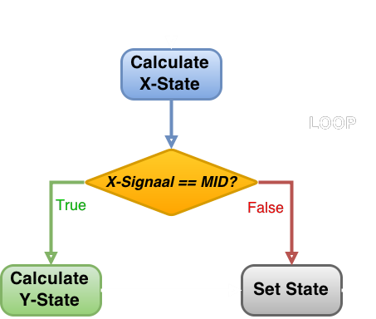
Oplossing – Gevoeligheid Y-signaal
Prioriteit geven aan X-signaal.
Notes:
Pieter
Aangepakt door X-signaal voorrang te geven op het Y-Signaal.
Voorkomt: dat Y-toestand dat foutief berekent wordt door uitschieters van de X-beweging.
Set state: a.d.h.v; tabel op vorige slide

Slide 18
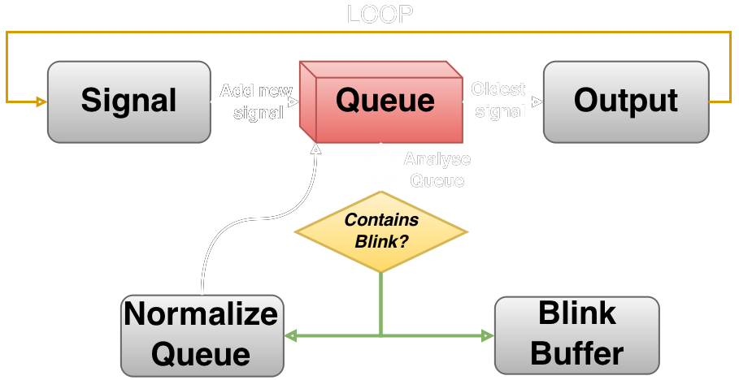
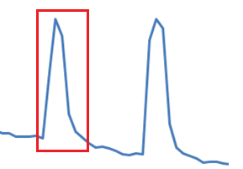
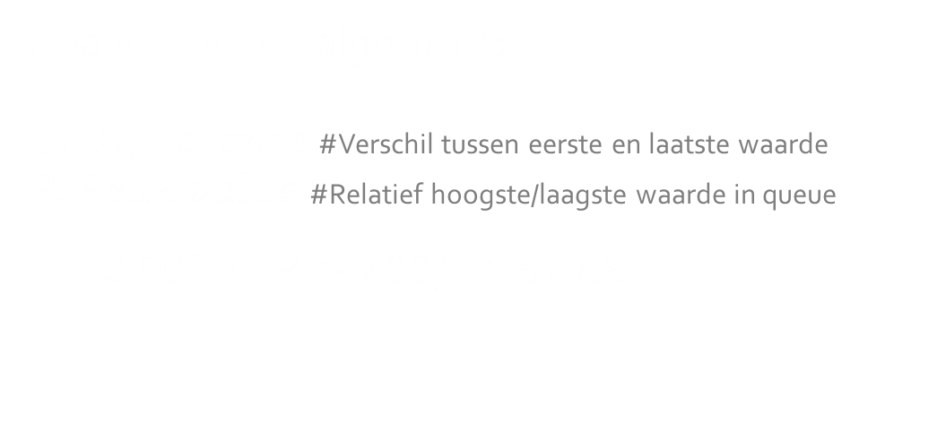
Oplossing – Blinks
Analyse Queue algoritme:
$D:Difference$ #Verschil tussen eerste en laatste waarde
$P:Peak value$ #Relatief hoogste/laagste waarde in queue
$$\left(D<50\right)∧\left(P>200\right)⇒Blink$$
Grootte = 7
Notes:
Wat is een blink?
Korte piek
Verschil tussen eerste en laatste waarde is miniem.
Toch een piekwaarde binnen queue.

Slide 19
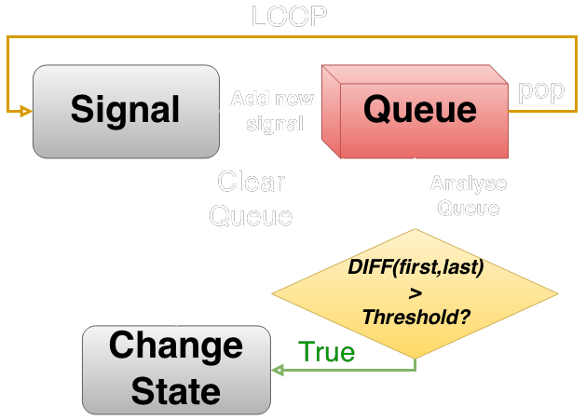
Oplossing - Drifting
Verschil in signaal gebruiken i.p.v. signaal waarden
Thresholds voor Boven-Onder en Links-Rechts
Grootte = 10
Notes:
Pieter
Verschil in signaal gebruiken ipv de signaal waarden.
Dit verschil wordt vergeleken met de thresholds.
=> Thresholds: ondergrenzen die een verandering in de toestand toelaten
Signalen in queue => Window dat over signaal schuift
verschil tussen eerste en laatste waarden bepaalt nieuwe toestand.
Na een toestandsverandering: Leeg queue => geen 2de keer zelfde toestand herkennen
Voordeel:
Drifting is geen probleem meer→ Threshold en queue grootte zo kiezen dat constante correctie te klein is.
Verschil → zorgen we er ook voor dat de plaats van het signaal in de grafiek: irrelevant.
Nadelig is wel dat bij elke toestandsverandering er een vertraging is omdat de queue terug volledig gevult moet worden. 1 sec vertraging

Slide 20
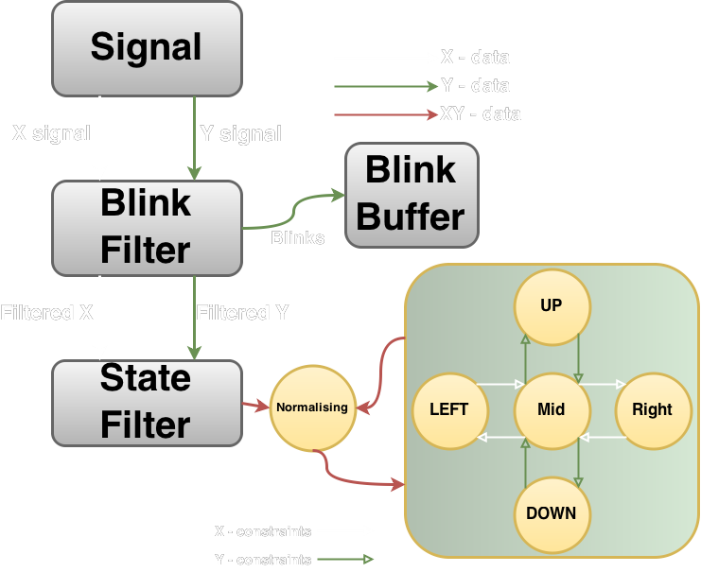
Notes:
Pieter
Algemene flow van ons programma.

Slide 21
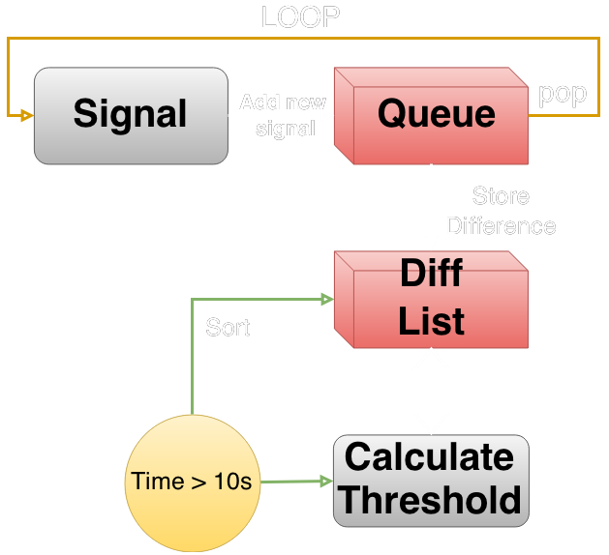
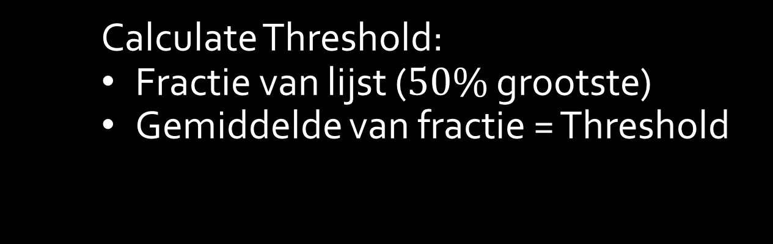
Thresholds bepalen
Voor elke richting:
Trainingsalgoritme:
Calculate Threshold:
Fractie van lijst ($50\%$ grootste)
Gemiddelde van fractie = Threshold
Notes:
Michiel

Slide 22
Probleemscenario
G: Gebruiker
S: Systeem
X: Toestand
G: MID S: MID
G: MID S: DOWN
G: UP S: MID
Stap 1
Stap 2
Stap 3
BEWEGING NIET
HERKEND DOOR SYSTEEM
Notes:
Michiel

Slide 23
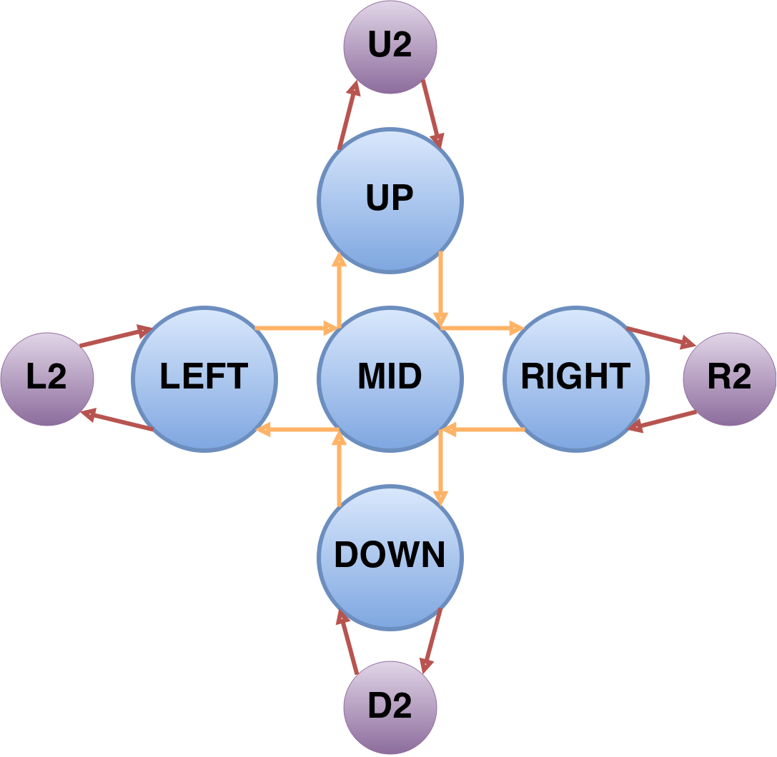
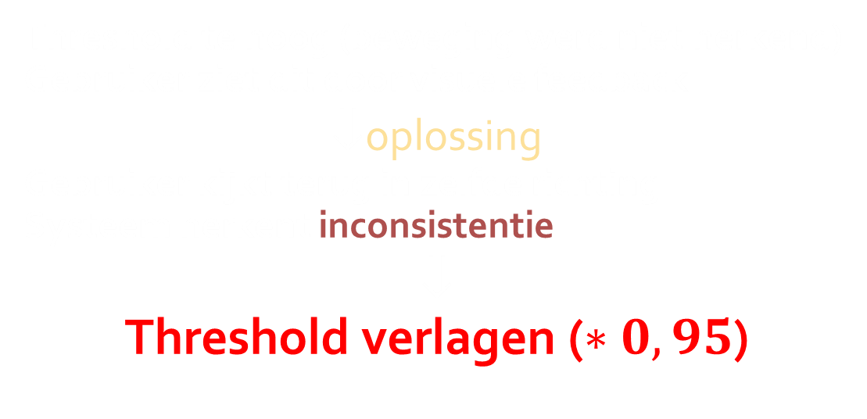
Thresholds verbeteren
Threshold trainer (verlaging)
Threshold te hoog (beweging werd niet herkend)
Gebruiker ziet dit door visuele feedback
$⇓$oplossing
Gebruiker kijkt terug in zelfde richting
Systeem herkent inconsistentie
$$⇓$$
Threshold verlagen ($∗0,95$)
Notes:
Michiel

Slide 24
Voorbeeld scenario
G: Gebruiker
S: Systeem
G: MID S: DOWN
G: DOWN S: DOWN
(Kalibratie)
G: DOWN S: D₂
Stap 3
Stap 4
Stap 5
Notes:
Michiel

Slide 25
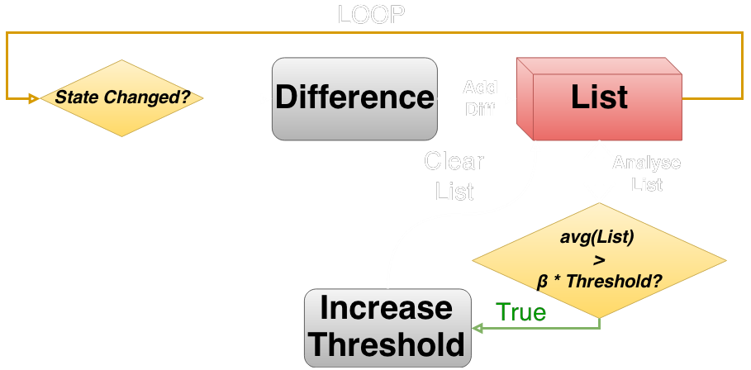
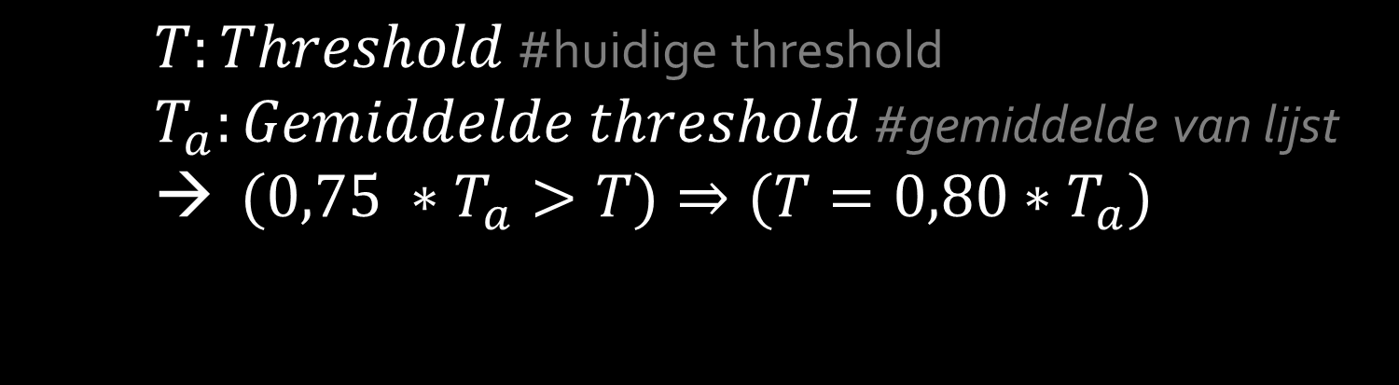
Thresholds verbetern
Threshold trainer (verhoging)
Grootte = 5
$T:Threshold$ #huidige threshold
$T_{a}:Gemiddelde threshold$ #gemiddelde van lijst
→ $(0,75 ∗T_{a}>T)⇒(T=0,80∗T_{a})$
Notes:
Pieter
Voorkomen dat thresholds te laag worden door correctie.
Nieuw mechanisme
Analoog met vorige algoritmes
Toestands verandering → verschil bijgehouden in lijst
T: Threshold van huidige richting
Ta: Gemiddelde van de lijst

Slide 26
Inhoud
Doel
Technologie
Waarom Elektro-oculografie
Probleemstelling
Oplossingen
Experimenten/Resultaten
Notes:
Pieter
Tenslotte bespreken we onze experimenten en hun resultaten nog

Slide 27
Experiment opstelling
Experiment.
Paint applicatie (Kivy)
Navigeren naar random goals
Tijd en afstand worden genormaliseerd en bijgehouden
Notes:
Pieter
Opstelling: Paint applicatie gemaakt in Kivy. Kivy is een ontwikkelingslibrary in python die gemakkelijk Grafische toepassingen toelaat.
De bedoelding: navigeren met de ogen naar random goals

Slide 28
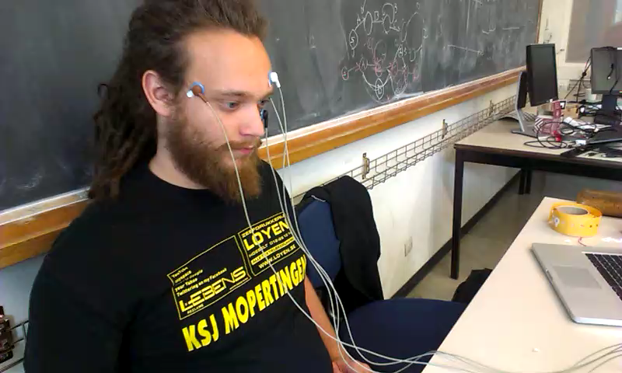
Notes:
Michiel

Slide 29
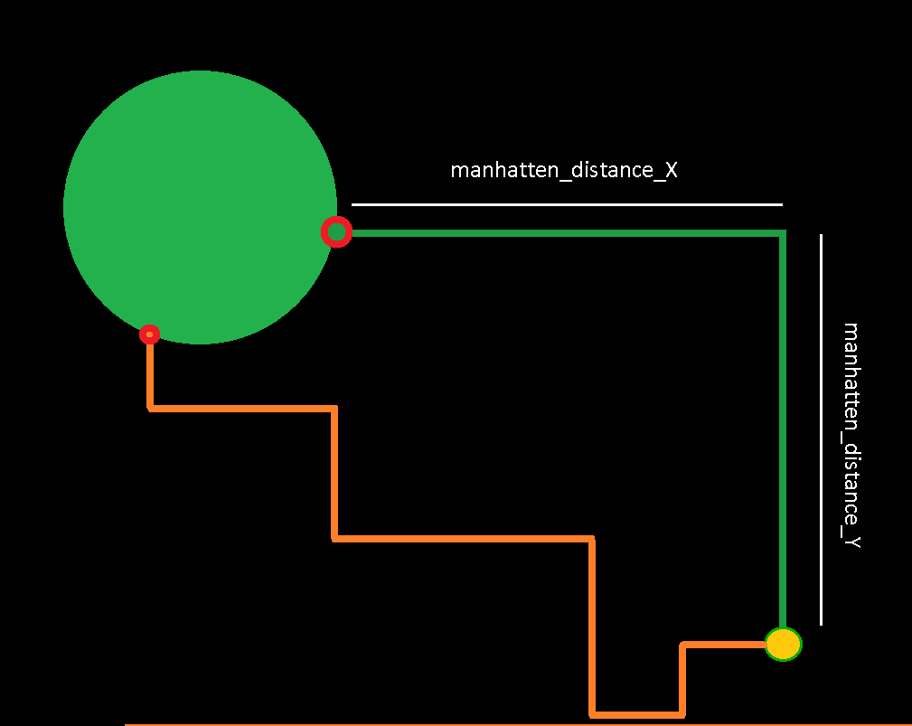
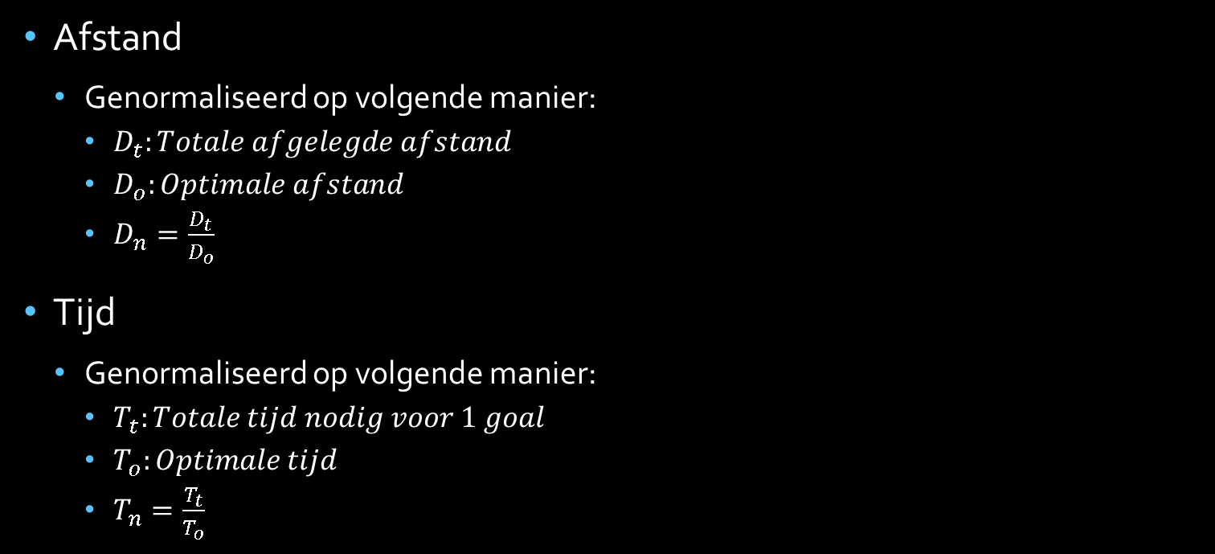
Geteste waarden
Afstand
Genormaliseerd op volgende manier:
$D_{t}:Totale afgelegde afstand$
$D_{o}:Optimale afstand$
$D_{n}=\frac{D_{t}}{D_{o}}$
Tijd
Genormaliseerd op volgende manier:
$T_{t}:Totale tijd nodig voor 1 goal$
$T_{o}:Optimale tijd$
$T_{n}=\frac{T_{t}}{T_{o}}$
Notes:
Michiel

Slide 30
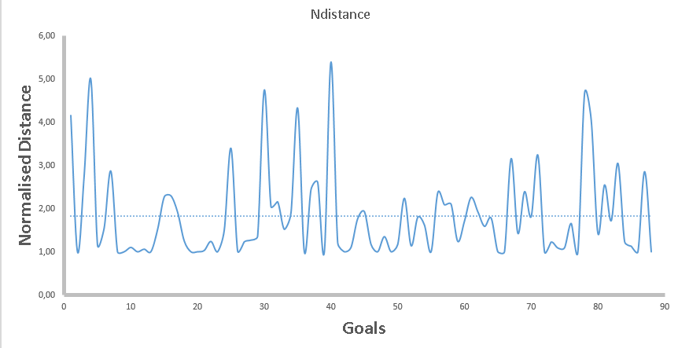
Resultaten – Genormaliseerde afstand (zonder threshold training)
Notes:
Pieter
De resultaten: volgende grafiek.
X-as: De huidige goal die bereikt wordt;
Y-as: Genormaliseerde afstand
Trendlijn: constante → geen verbetering over het algemeen.

Slide 31
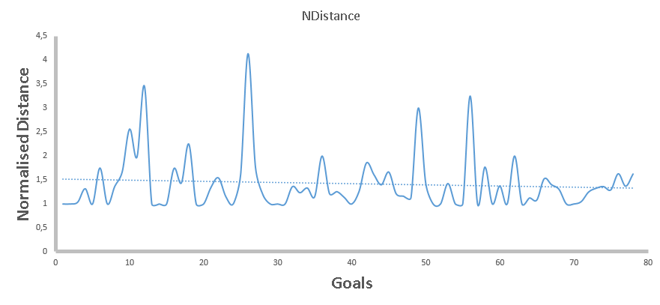
Resultaten – Genormaliseerde afstand (met threshold training)
Notes:
Pieter

Slide 32
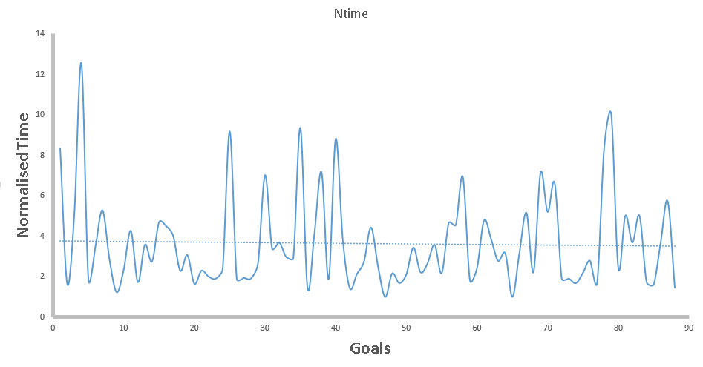
Resultaten – Genormaliseerde tijd (zonder threshold training)
Notes:
Pieter

Slide 33
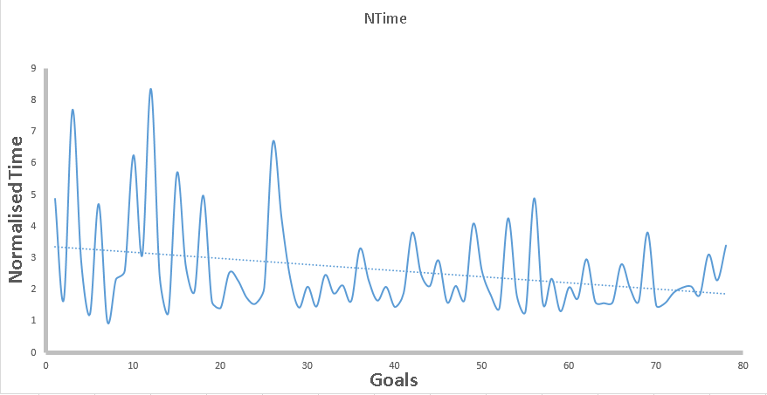
Resultaten – Genormaliseerde tijd (met threshold training)
Notes:
Pieter

Slide 34
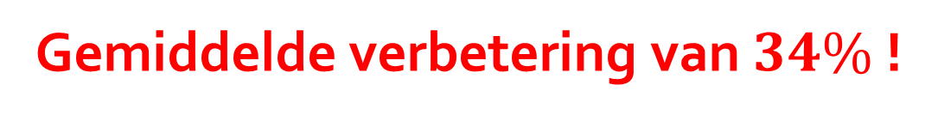
Vergelijking
 | Genormaliseerde Afstand | Genormaliseerde Tijd
Zonder Training | 1,83 | 3,64
Met Training | 1,42 | 2,61
Verbetering | 29% | 39%
Gemiddelde verbetering van $34\%$!
Notes:
Pieter

Slide 35
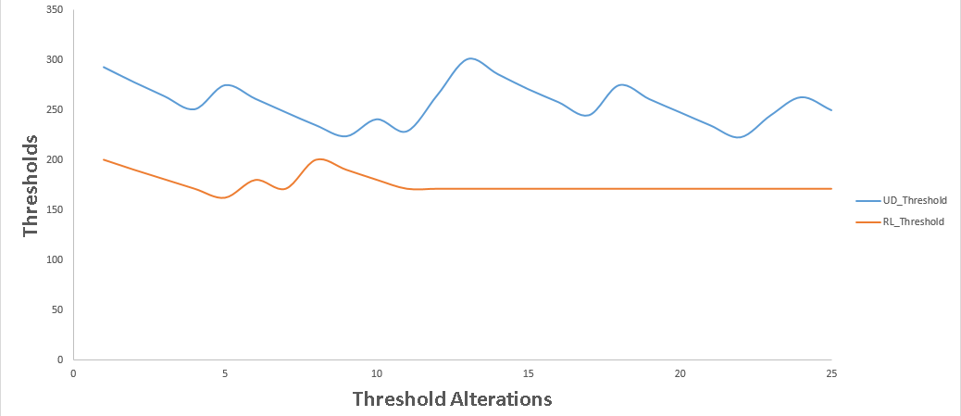
Resultaten – Threshold training
Notes:
Assen uitleggen
Duidelijk dat thresholds regelmatig aangepast worden. (meer v dan h)
Ook duidelijk dat tresholds te ver verlaagd worden, waardoor ze weer verhoogd moeten worden.
Nog ruimte for finetuning van factoren vanverlaging en verhoging van tresholds

Slide 36
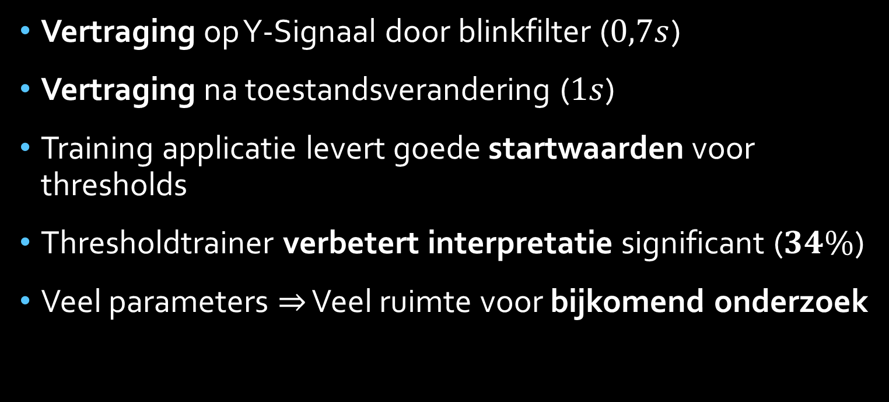
Conclusie
Vertraging op Y-Signaal door blinkfilter ($0,7s$)
Vertraging na toestandsverandering ($1s$)
Training applicatie levert goede startwaarden voor thresholds
Thresholdtrainer verbetert interpretatie significant ($34\%$)
Veel parameters $⇒$ Veel ruimte voor bijkomend onderzoek
Notes:
Michiel

